Slide 1

Prise en main ETL avec Talend

Slide 2
Etapes du projet :
Sur MySQL:
Création des colonnes dans la base de donnée MySQL similaire aux colonnes des tables des fichiers Excel/CSV.
Sur Talend :
Création du : Job.
Utiliser un tFileList_1 : pour importer le dossier qui contient les fichier Excel.
Utiliser tFileInputDelimited_1: pour configurer et automatiser le job sur la forme des fichiers CSV.
implémenter tFlowTolterate_1 : obligatoire pour l’étape suivante.
Utiliser tIterateToFlow_1: pour caster les types de variable des colonnes.
TFileOutputExcel_1 : pour fusionner les fichiers CSV dans un seul fichier Excel.
tMap_1 : pour relier les tables entre le output du fichier Excel et la base de donnée MySQL.
tDBOutput_1 : pour connecter le serveur MySQL et la base de donnée créer avec Talend.

Slide 3
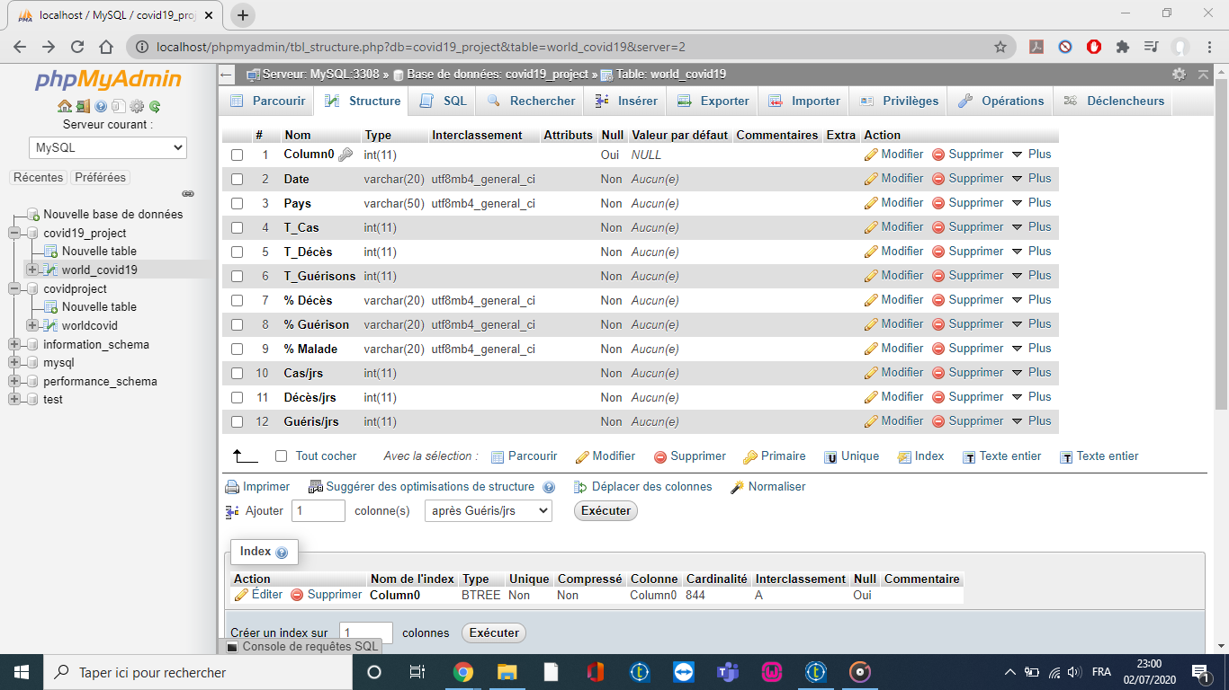
MySQL: Création des colonnes dans la base de donnée MySQL similaire aux colonnes des tables des fichiers Excel/CSV.

Slide 4


Slide 5
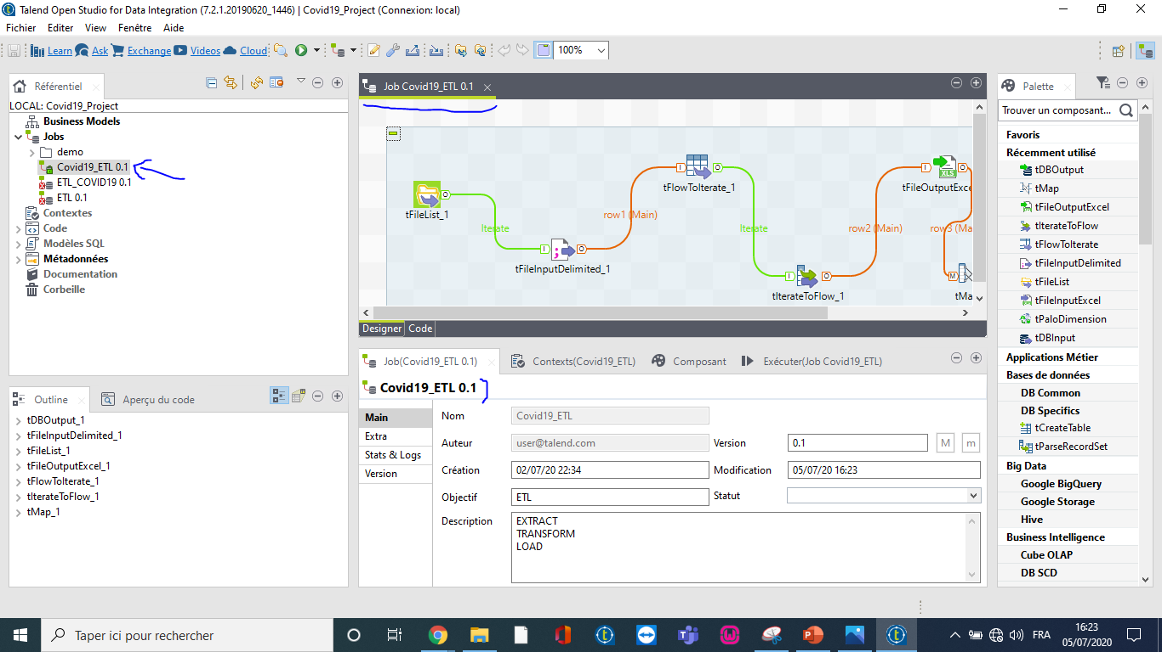
Création du : Job

Slide 6
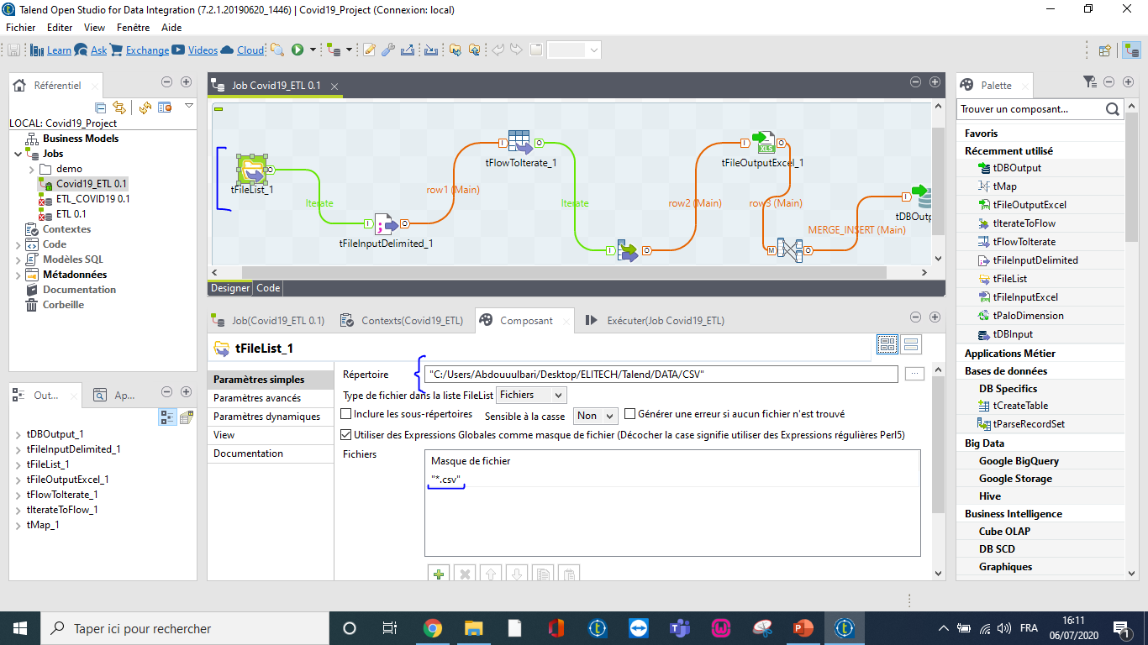
Utiliser un tFileList_1 : pour importer le dossier qui contient les fichier Excel.

Slide 7
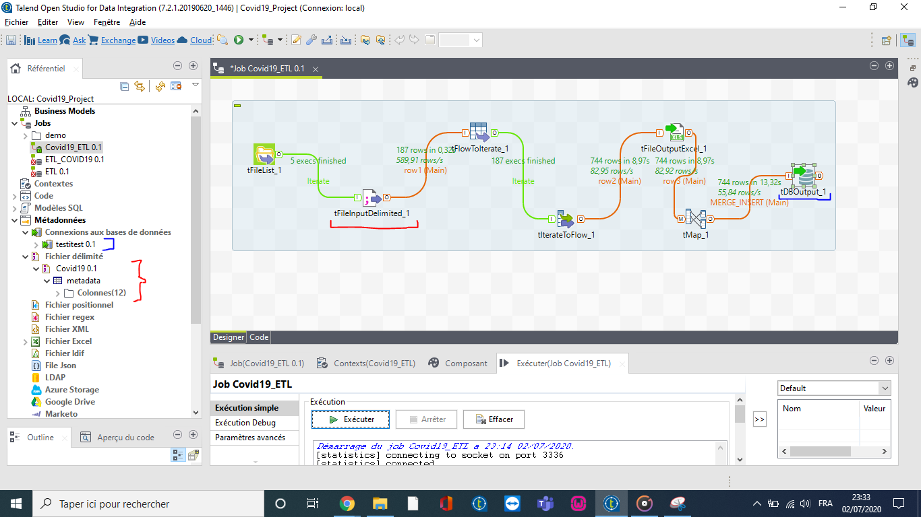
Utiliser tFileInputDelimited_1: pour configurer et automatiser le job sur la forme des fichiers CSV.

Slide 8
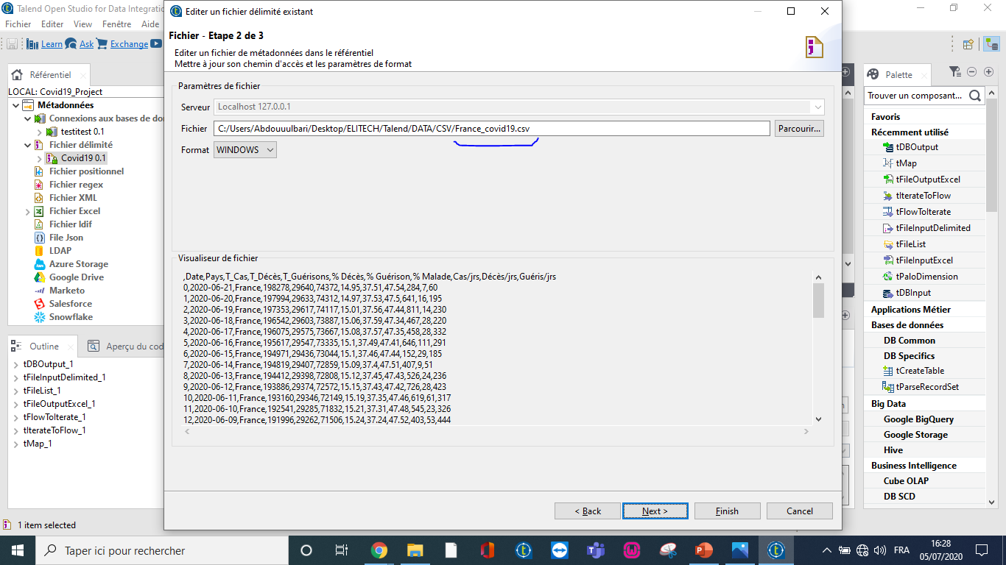

Slide 9
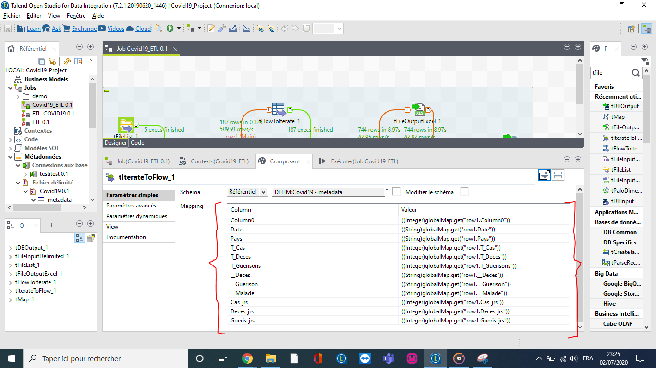
Utiliser tIterateToFlow_1: pour caster les types de variable des colonnes.

Slide 10
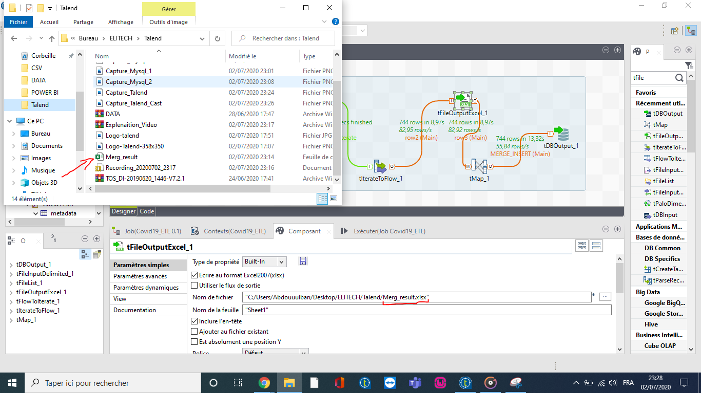
TFileOutputExcel_1 : pour fusionner les fichiers CSV dans un seul fichier Excel.

Slide 11
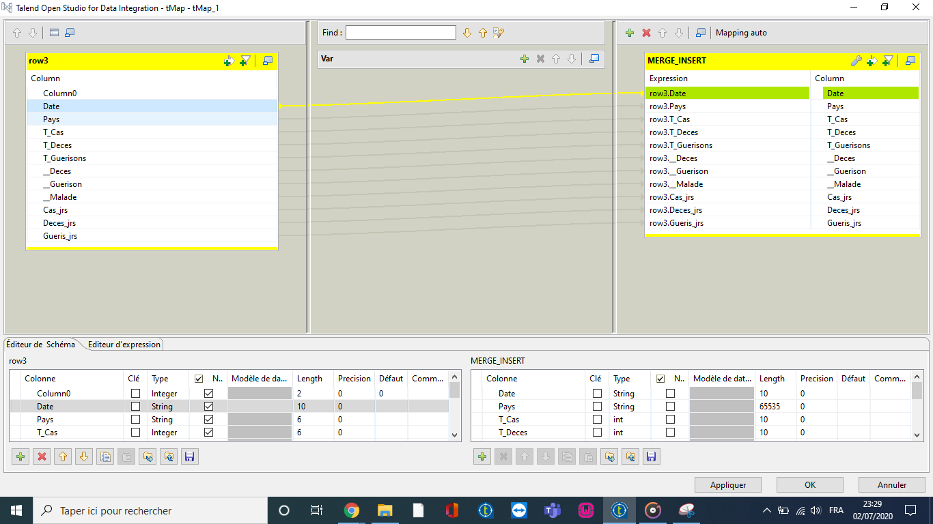
tMap_1 : pour relier les tables entre le output du fichier Excel et la base de donnée MySQL.

Slide 12
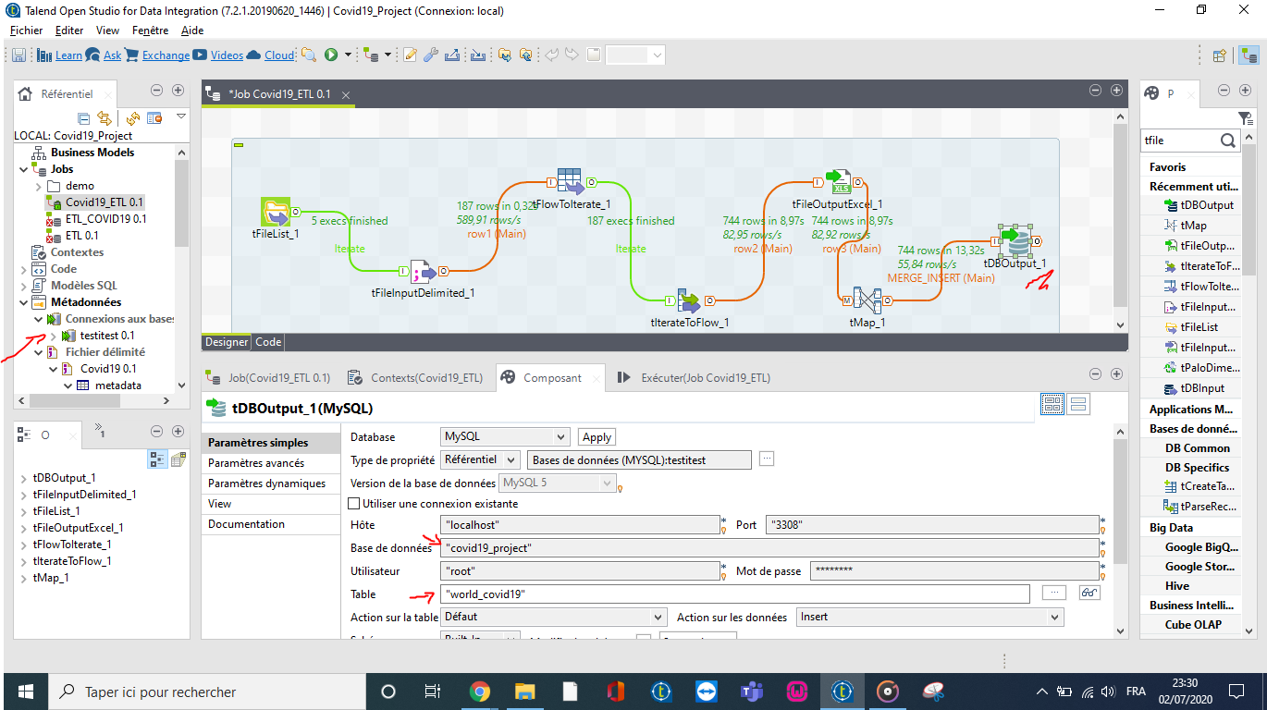
tDBOutput_1 : pour connecter le serveur MySQL et la base de donnée créer avec Talend.

Slide 13
Résultats:

Slide 14
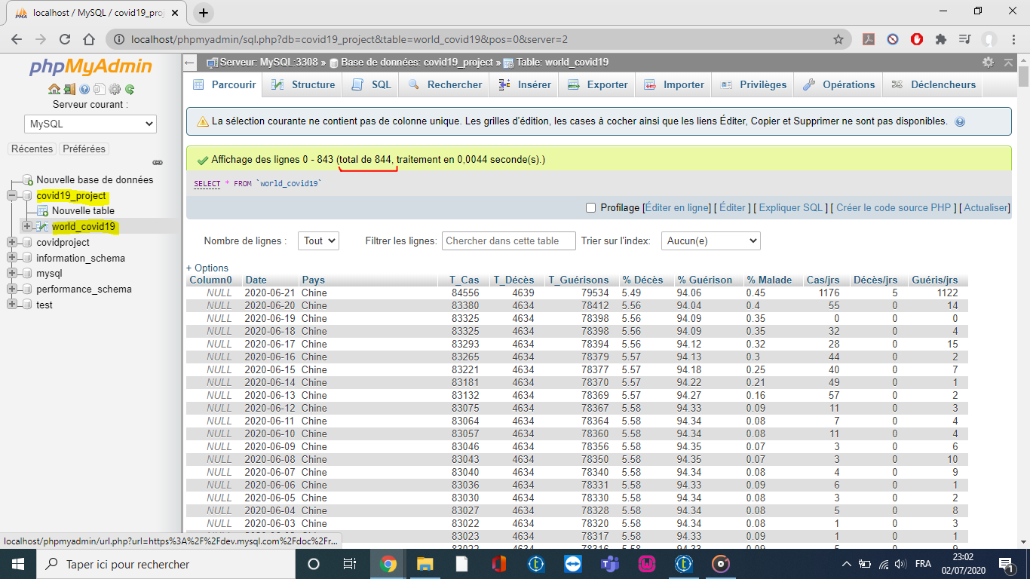
Le résultat l’exportation des données sur la base de donnée MySQL:

Slide 15
